Slide 1
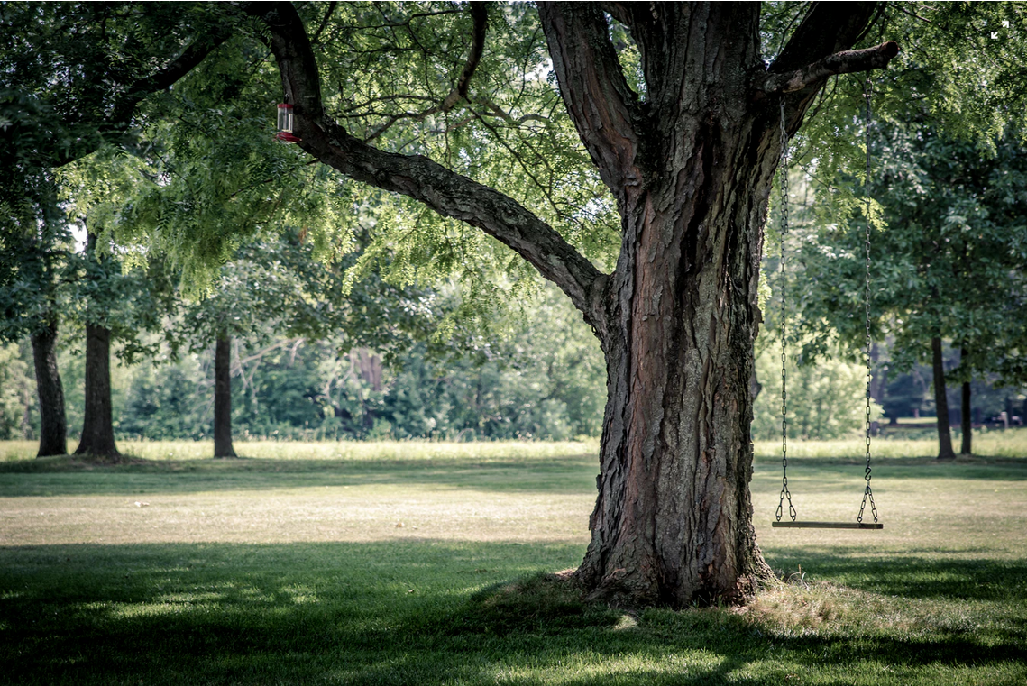
Branche de club
Un moyen de développer l’effectif de votre club
et d’augmenter l’impact
du service aux communautés
Georges Torti
GMT MD 102

Slide 2
Première partie
Qu'est-ce qu'une branche de club ?
Pourquoi créer une branche de club ?
Organisation d’une branche de club
Fonctions et responsabilités du club parent
Branches spécialisées de club

Slide 3
Qu'est-ce qu'une branche de club ?
Une branche de club permet à un petit nombre de personnes (minimum 5) de créer un Lions club
Elle permet de commencer plus tôt à exercer une influence positive sur la communauté
Les membres de la branche sont rattachés à un Lions club ‘parent’
Par contre, ils tiennent des réunions indépendantes et organisent leurs propres projets et activités

Slide 4
Pourquoi créer une branche de club ? ⁽¹⁾
Augmenter l’effectif dans des communautés où il est difficile de recruter 25 membres nécessaires à la création d’un club (région éloignées)
Elargir le recrutement dans de nouveaux domaines ou activités avec un petit groupe de personnes qui veulent faire une différence dans leur communauté (exemples : branche mixte dans un club non mixte, jeunes dans un ancien club)
Donner la possibilité aux Lions Clubs d’intégrer un groupe de Leos dans le club, tout en leur donnant la chance de rester ensembles en tant que groupe.

Slide 5
Pourquoi créer une branche de club ? ⁽²⁾
Offrir la flexibilité de tenir des réunions indépendantes et des projets de service distincts; ceci permet d'élargir l’effectif aux personnes qui ne peuvent assister aux réunions du club parent en raison du moment ou de l'emplacement géographique ou à celles qui souhaitent un format de réunion différent, comme une réunion virtuelle
Engager des personnes ayant des intérêts spécifiques en matière de service (en formant une branche de club spécialisée)

Slide 6
Organisation d’une branche de club
Pour devenir officielle, une branche de club a besoin d’un minimum de cinq membres et doit élire un président, un secrétaire et un trésorier
Le club parent nomme un intermédiaire (parrain) chargé de faire le lien entre le club parent et la branche et d’aider celle-ci
En collaborant ensemble, ces personnes constituent le comité de la branche

Slide 7
Fonctions & responsabilités du
Lions club parent ⁽¹⁾
Aider à créer la branche de club
Nommer un Lion de longue expérience à la fonction de liaison avec la branche
Annoncer la branche de club et son comité au LCI (via GMT District)
Mettre à jour les informations sur effectif de la branche dans la plateforme informatique
Aider à mettre au point un projet de croissance de l’effectif

Slide 8
Fonctions & responsabilités du
Lions club parent ⁽²⁾
S’assurer que le comité de la branche reçoive une orientation correcte, un soutien et une formation
S’assurer que les élections du comité de la branche se tiennent correctement chaque année
Encourager les membres de la branche à participer aux activités du club parent et du District

Slide 9
Branches spécialisées de club
Les branches de club peuvent également s’adresser à des personnes suivant différents intérêts en matière de service, et pourraient former une branche de club spécialisée
Branche de course à pied
Branche des femmes cadres
Branche des bijoutiers
Branche des amateurs de musique
Branche des cyclistes
Branche des jeunes
(LEO-Lions)
Branche des jardiniers
Branche des ingénieurs
Culture/Origine éthnique
…
Notes:
Cette liste présente un échantillon de possibles branches spécialisée de club permettant de donner une note spécifique à une branche.

Slide 10
Deuxième partie
Créer et développer une branche de club
L’effectif de la branche de club
Fonctions dans la branche de club

Slide 11
Création d’une branche de club ⁽¹⁾
Rassembler au minimum 5 personnes
(peut également comprendre des transferts de Lions du club parent)
Définir où sera localisée la branche de club
Définir un parrain (personne de liaison) dans le club parent
Informer le coordinateur GMT du District (effectifs) et le Gouverneur du District de l’intention de créer une branche de club

Slide 12
Création d’une branche de club ⁽²⁾
Informer les clubs de la zone/région concernée par la branche
Elire parmi les membres de la branche
  un(e) président(e), un(e) secrétaire et un(e) trésorier(ère)
Lorsque l’effectif de la branche atteint 25 membres,
la création d’un nouveau Lions club indépendant est possible

Slide 13
Effectif de la branche de club
Pour devenir membre, le candidat doit avoir été approuvé par le club parent
Les membres de la branche peuvent voter lorsqu’ils assistent aux réunions du club parent
Une branche peut définir des cotisations qui sont différentes de celles qui sont imposées par le club parent
Les cotisations du District, Multi-District et LCI sont payées via le club parent

Slide 14
Parrain de la branche de club
Le club parent nomme un Lion de liaison chargé de faire le lien entre
le club parent et la branche et d’aider celle-ci.
Est membre du comité de la branche
Maintient de bonnes communications entre le club parent et la branche de club
Fournit une assistance à la branche, semblable au rôle de Lion Guide
Cultive des rapports positifs avec les membres de la branche
Tient la branche au courant de toutes les activités et règles du club parent qui concernent la branche
Assiste aux réunions de la branche

Slide 15
Président de la branche de club
Dirige la branche
Est membre du comité du club parent
Communique régulièrement avec le club parent
Défini son planning pour l’année Lion
Peut nommer des commissions pour soutenir le fonctionnement de la branche
Planifie et sélectionne les œuvres sociales à réaliser par la branche dans la communauté

Slide 16
Secrétaire de la branche de club
A le même rôle que le secrétaire de club, pour sa branche,
et également :
Signale les modifications dans l’effectif de la branche (proposition d’un nouveau membre, sortie, changement d’informations personnelles,…) au club parent
Organise les élections du comité de la branche
Gère le suivi des présences aux séances
Archive les dossiers de la branche
Prépare et transmet un rapport sur les activités de la branche au club parent

Slide 17
Trésorier de la branche de club
Etablit et gère les comptes et budgets de la branche
Prépare le rapport financier et le remettre au club parent
Reçoit les cotisations de la branche
Règle les factures de la branche
Remet les cotisations internationales, de Multi-District et de District au trésorier du club parent et dépose les cotisations de la branche sur le compte administratif de la branche

Slide 18
Troisième partie
Ressources disponibles
Soutien

Slide 19
Ressources pour les branches de clubs
Site Internet du Lions Clubs International
https://lionsclubs.org/fr/resources-for-members/resource-center/club-branch
Brochure sur les branches de club
Guide de branche de club

Slide 20
Soutien pour les branches de clubs
Georges Torti
Coordinateur Global Membership Team MD 102
lions@torti.ch
+41 79 221 13 27
ou votre Coordinateur GMT du District

Slide 21


Slide 22
Questions & Réponses

Slide 23
Merci pour votre attention
© 2019-2020 Lions Clubs International MD102

